Slide 1
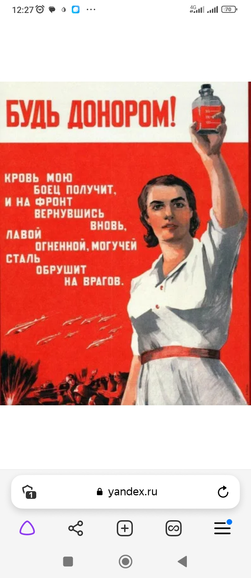
Донорство в годы Великой Отечественной войны
Письмо девушки-донора
Прости, не знаю, как тебя зовут,
Мой друг далекий, раненый боец.
Пишу тебе от множества сердец,
Что в лад с тобою бьются и живут.
Ты видишь?
Вся огромная страна
Склонилась, как заботливая мать,
Чтобы тебя от смерти отстоять,
Ни днем, ни ночью не уснет она.
Ты слышишь?
Весь бесчисленный народ
Единой грудью за тебя встает,
Чтоб сделать наши нивы и луга
Могилой для проклятого врага…
Мой друг далекий,
ты меня прости,
Коль нужных слов я не смогла найти, —
Ты кровь пролил за родину в бою…
Мой кровный брат,
прими же кровь мою!
1941 год

Slide 2
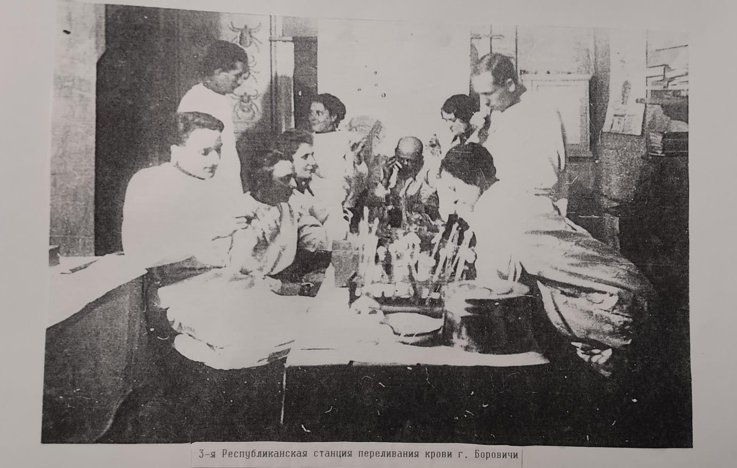
Боровичи в 1941-1945 годах стал городом-госпиталем, в городе действовало более 20 госпиталей. Раненым бойцам нужна была кровь.
В 1941 году в Боровичах был организован донорский пункт, а в 1942 году создана 3-я Республиканская станция переливания крови. Возглавил ее К. В. Кирсанов, один из старейших врачей города. За годы войны 5700 доноров сдали 15 тыс. литров крови.

Slide 3
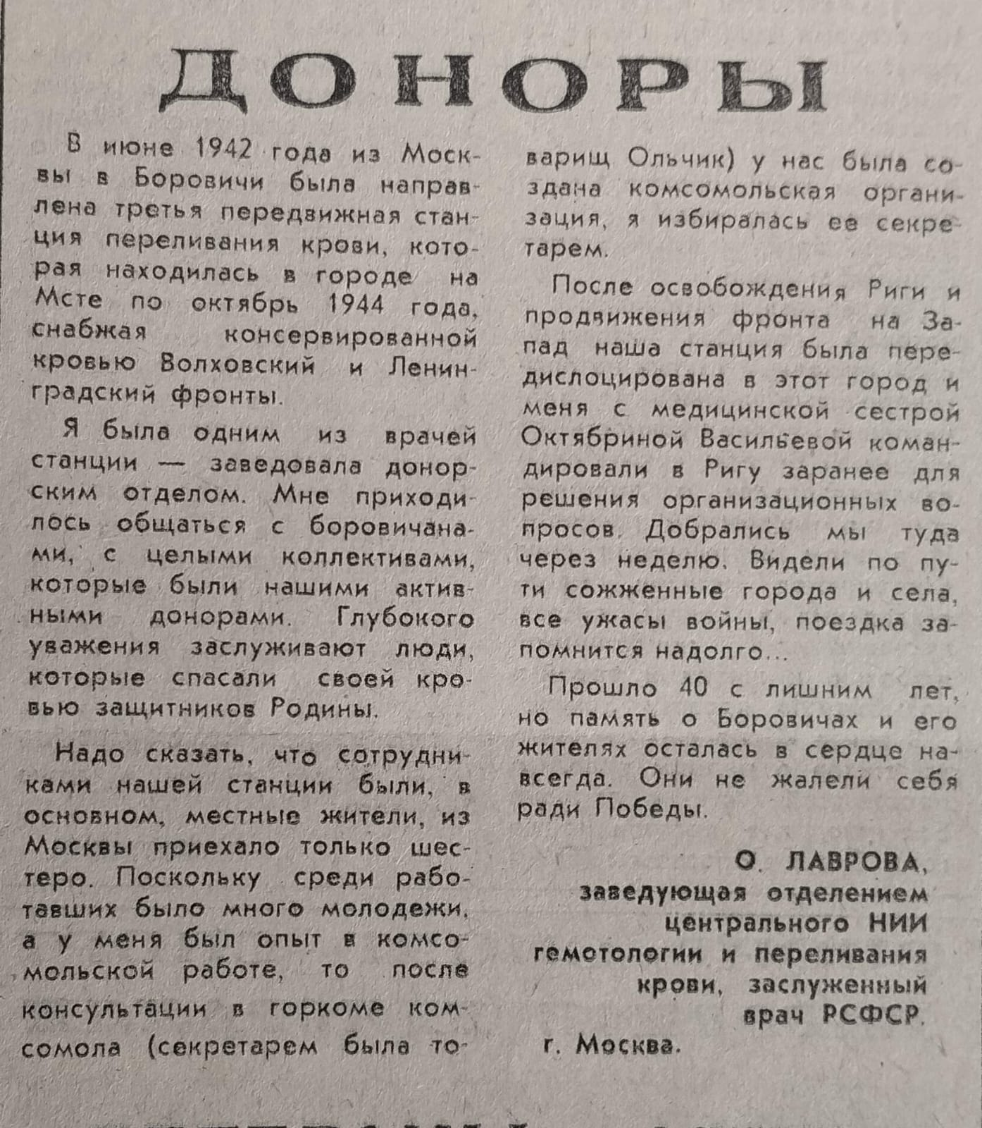
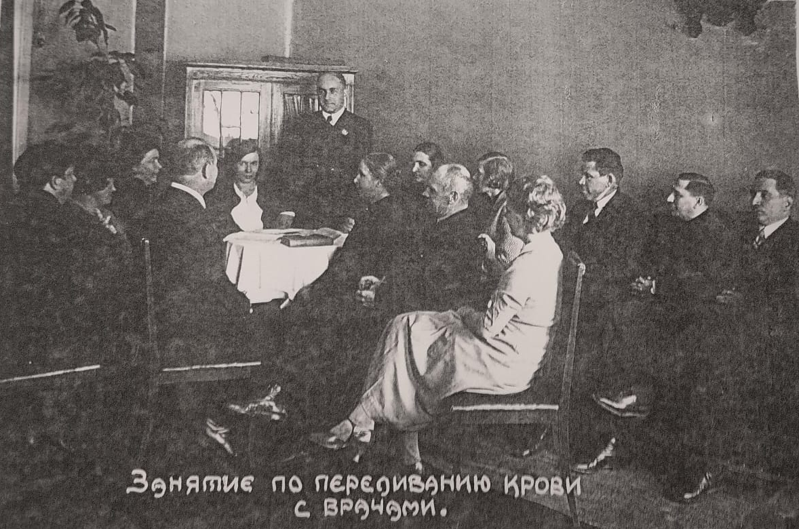
Ф. 372, оп.2, д.53, л.196 (1985г.)

Slide 4
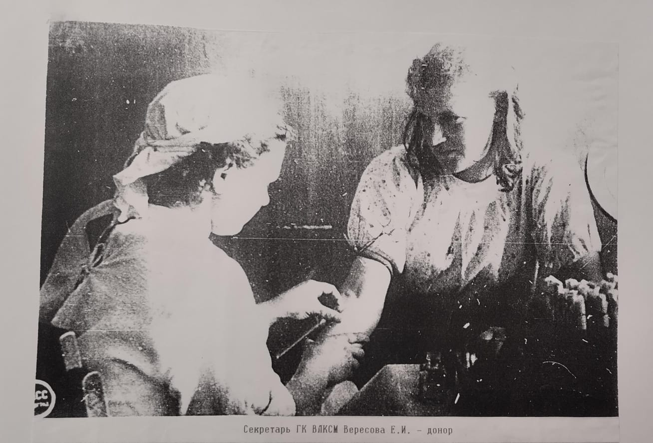
«Красная искра» писала: «Более 200 девушек нашего города являются донорами. Комсомолки Л. Керщукова, А.Арсеньева, А.Андреева сдали для бойцов Красной армии по 2000-4000 граммов крови.»

Slide 5
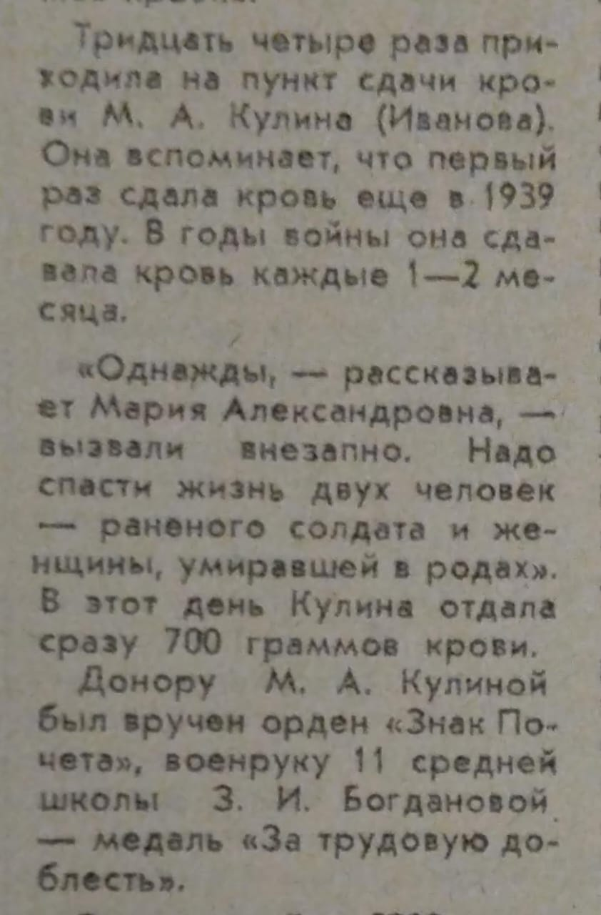
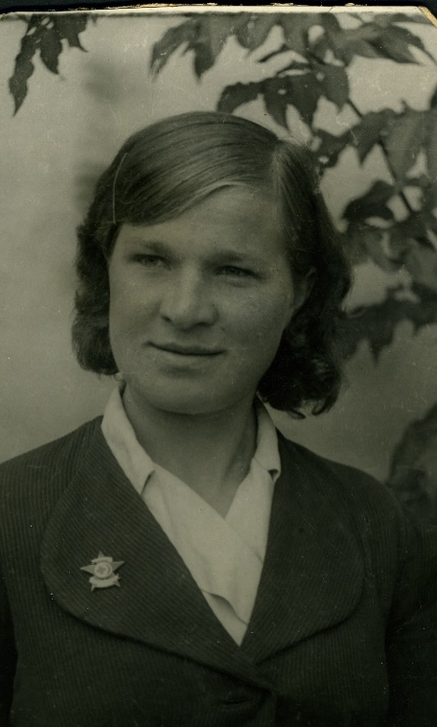
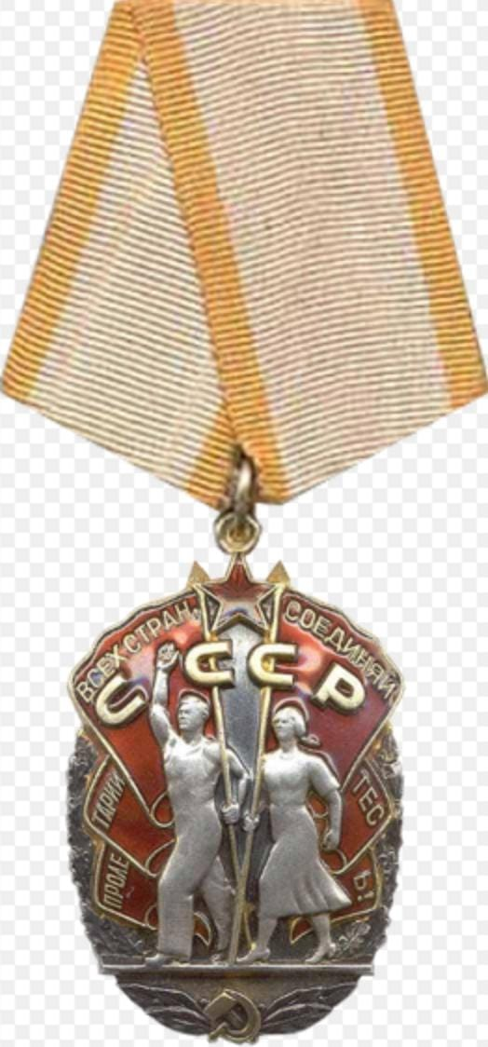
В годы Великой Отечественной войны трудящиеся сдавали по 500 граммов крови, тогда как максимальная «мирная» норма составляла 400.
34 раза приходила на пункт сдачи крови Мария Александровна Кулина (Иванова). Однажды ей пришлось сдать 700 граммов крови. Донору М.А. Кулиной был вручен орден «Знак Почёта»
Ф.372, оп.2, д.63, л.117 (1995г.)

Slide 6
Всего за годы Великой Отечественной войны (1941-1945) в СССР
было 5,5 млн. доноров и Советская Армия получила 7,3 млн. литров крови.
Родина никогда не забудет патриотический подвиг советских доноров,
не забудут его и советские воины, кому в минуту смертельной опасности
была влита донорская кровь, возвращена жизнь, дана возможность
вернуться в ряды защитников Родины.

